Slide 1
В дождливый период саванна - зеленое море сочных трав, деревья цветут и плодоносят.

Slide 2
В сухой период саванна становится желтой и бурой: травы выгорают, листья с деревьев облетают.

Slide 3
Различные травы
Слоновая трава
Своё название получила из-за того, что её молодыми побегами любят полакомиться слоны. Высота трав может достигнуть 3 метров.
Бородач
Крупные и крепкие стебли бородача используются в саванных регионах Африки для покрывания крыш, изготовления циновок и загородок.

Slide 4
Сбор трав

Slide 5
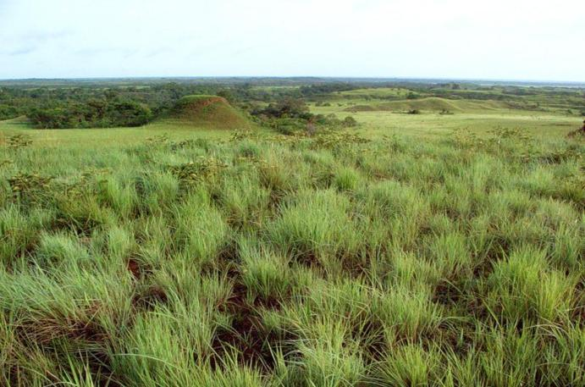
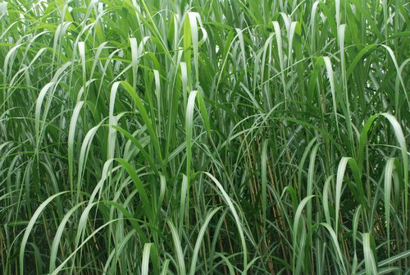
Травянистая растительность

Slide 6
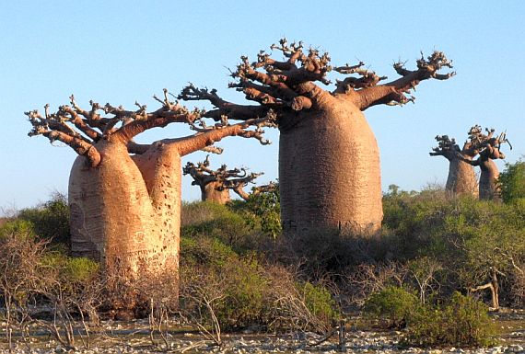
Деревья
Баобаб
Деревья-долгожители, возраст некоторых достигает 4-6 тыс. лет

Slide 7
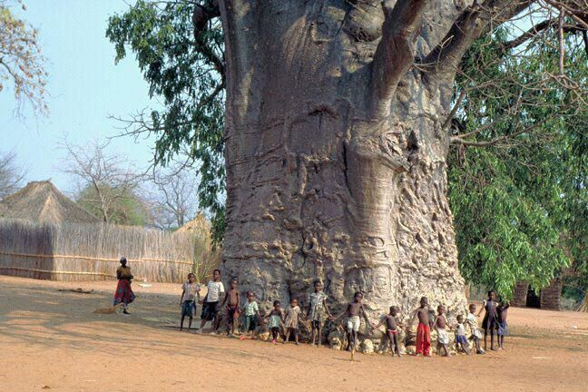
Баобаб цветёт несколько месяцев, однако каждый цветок живёт лишь одну ночь. Плоды являются любимой пищей для обезьян.
В Африке обнаружен баобаб высотой 189 метров и диаметром ствола у основания 44 метра.

Slide 8
Финиковая пальма
Финиковая пальма — стройное дерево с тонким стволом, покрытым остатками черешков засохших и опавших листьев. Верхушку ствола венчает раскидистая крона, образованная очень крупными, изогнутыми, темно-зелеными листьями.

Slide 9
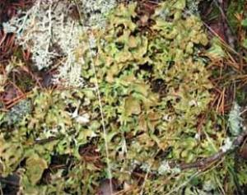
Лишайники и мхи

Slide 10
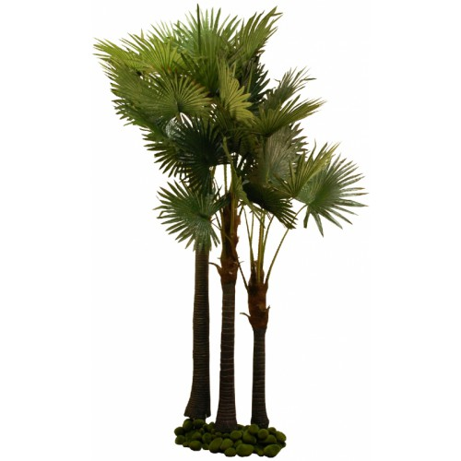
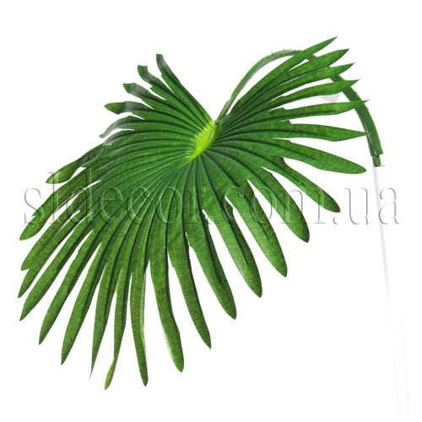
Веерная пальма

Slide 11
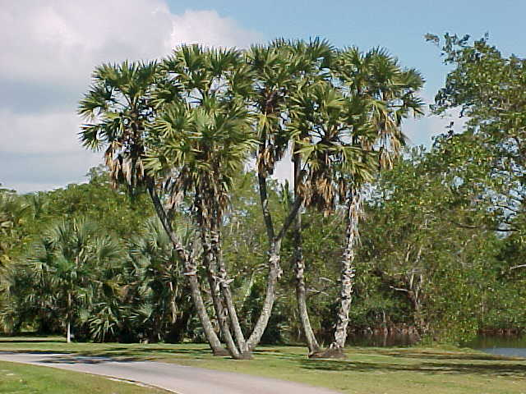
Дум - пальма

Slide 12
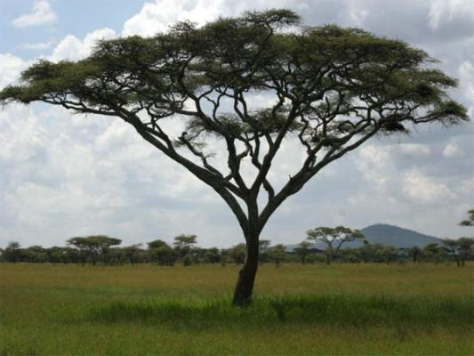
Акация саванн имеет широкую плоскую крону, которая создаёт тень для растущих ниже листьев, предохраняя тем самым их от высыхания. С началом дождей саванны оживают, покрываясь свежей зеленью и многочисленными различными цветками

